Slide 1
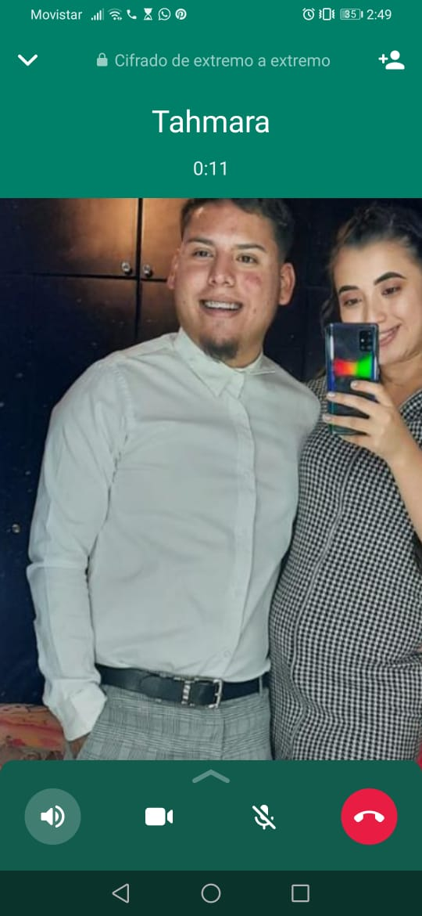
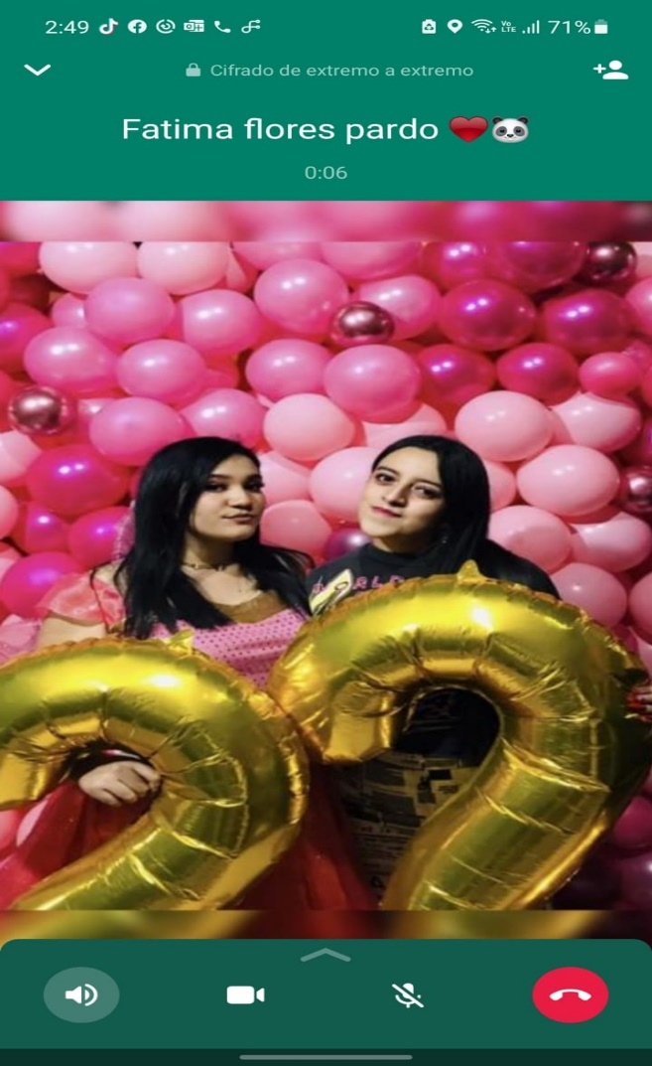
Fátima Flores Pardo #5
Tamara Esmeralda Solis Aguilera #19
Tema: evidencia global
Materia: Herramientas para la investigación educativa
Docente que imparte la materia: Guadalupe

